Slide 1



Slide 2


一例淋巴瘤合并MDR感染病例

Slide 3

● 病例简介
摘要
1.独特性：患者患有淋巴瘤，接受化疗。
2.背景：血流混合肺部肺克感染

Slide 4
● 患者基础信息
1.人口学信息：男，81岁
2.主诉：间断发热2月余，腹泻两天，患者于2月余前无明显诱因下出现发热，热峰39.5℃，当地医院予以对症处理，体温降至正常后出院，1月余前患者再次发热，2025年9月17日就诊当地医院完善骨穿等相关检查。诊断为华氏巨球蛋白血症。口服泽布替尼160mg bid后维持20天左右无发热，但白细胞和淋巴细胞明显升高。复查骨髓未见原始细胞，排除急性病人间断发热，2025年10月23日予以利普昔单抗400mg靶向治疗，三天无发热后体温再次上升，予以抗感染，抗病毒等治疗后疗效不佳，为求进一步诊治，收治我院。病程中患者神清精神，一般饮食睡眠差，四肢乏力，伴腹泻，无咳嗽，咳痰，近期体重下降(具体不详)
3.既往史：垂体瘤术后5年,泼尼松片一片bid po。

Slide 5
● 入院后检查
1.体格检查：
神经精神一般面部及足跟部可见瘀斑，全身浅表淋巴结未及肿大，双肺呼吸音清，未闻及明显干湿啰音，心律齐，未闻及异常心音腹软，无压痛及反跳痛，肝脾肋下未及，双下肢无水肿。
2.辅助检查：
胸片

Slide 6
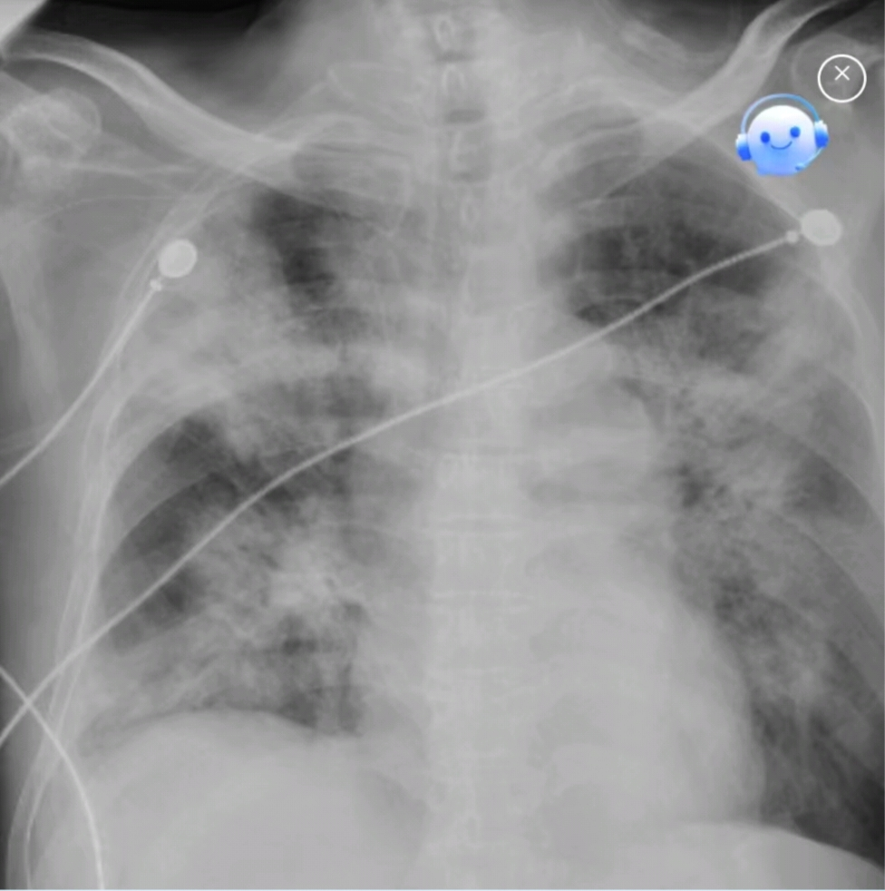
● 入院后检查
3.影像学检查：

Slide 7
● 诊断评估
诊断评估
1.初步诊断：1nk/t细胞淋巴瘤。2华氏巨球蛋白血症。3噬血细胞综合征。4垂体瘤。5急性肾功能不全。
2.诊断依据：外院基因检查
3.鉴别诊断：患者免疫分型结果、病理结果。pet/ct。

Slide 8
● 治疗过程
1.药物：11.4—11.10美罗培南
11.9—11.21卡泊芬净
11.10—11.22哌拉西林
11.23—11.24美罗培南
11.23—12.15伏立康唑
11.27—12.10替加环素
12.11—12.17依拉环素
12.11—12.17氨曲南阿维巴坦
2.手术：无

Slide 9
● 治疗过程
3.微生物/病理结果：12.4痰NGS肺克286238
12.12痰NGS肺克358218，
12.12血NGS肺克90
12.17血NGS肺克12
12.17痰NGS肺克3878
4.方案调整：12.11体温升高。12.12血NGS序列数持续上升，改方案为依拉环素+氨曲南阿维巴坦联合抗感染治疗
5.指标追踪：体温

Slide 10
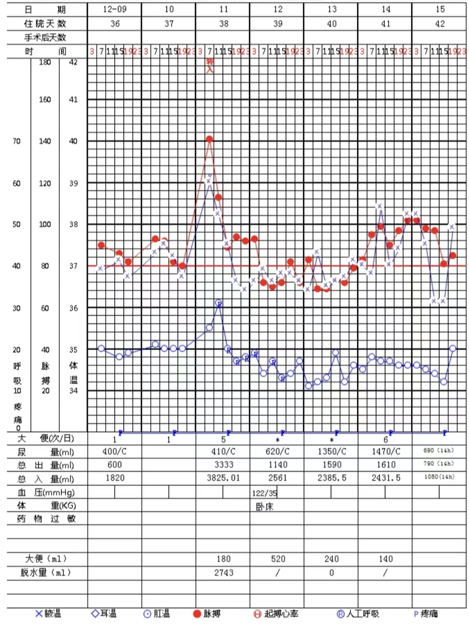
● 治疗过程
3.时间轴记录:(折线图)

Slide 11

● 诊疗体会
1.疗效评价：使用依拉环素，第二天体温降至正常，起效快，效果明显，且未出现不良反应。
2.局限性：期间未有血培养，未有药敏。
3.结论：依拉环素治疗混合感染效果好起效快。本例患者为血流合并肺部肺克感染，依拉环素依旧效果良好，细菌序列数快速下降。体温第二天得到控制，起效快，安全性好。

Slide 12
感谢观看
敬请指导

